Slide 1
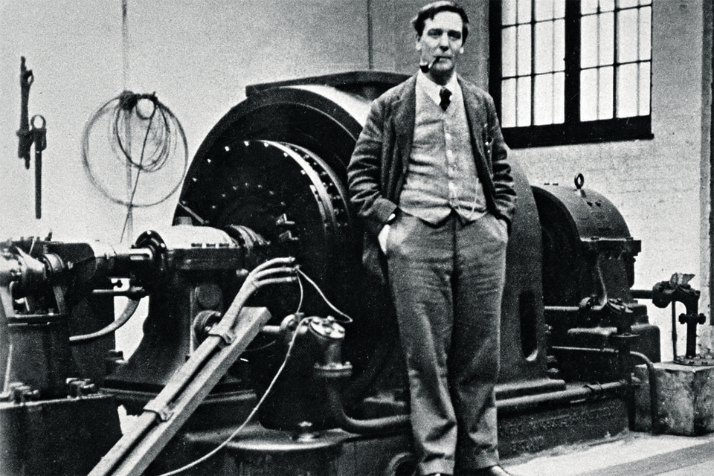
Лекция 12б
Петр Леонидович Капица: «Ничто не мешает человеку завтра быть умнее, чем вчера»

Slide 2
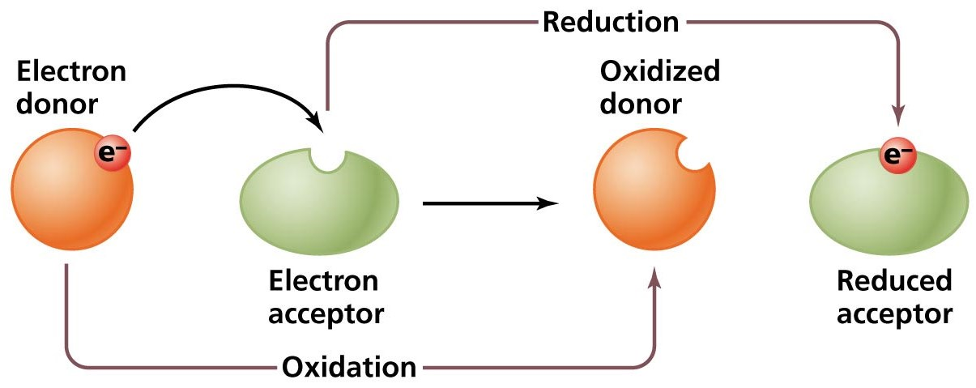
Окислительно-восстановительные реакции
Окислительно-восстановительные реакции: реакции, в которых происходит перенос электронов от одной молекулы (донор; восстановитель) к другой (акцептор; окислитель).
Восстановитель
Окислитель

Slide 3
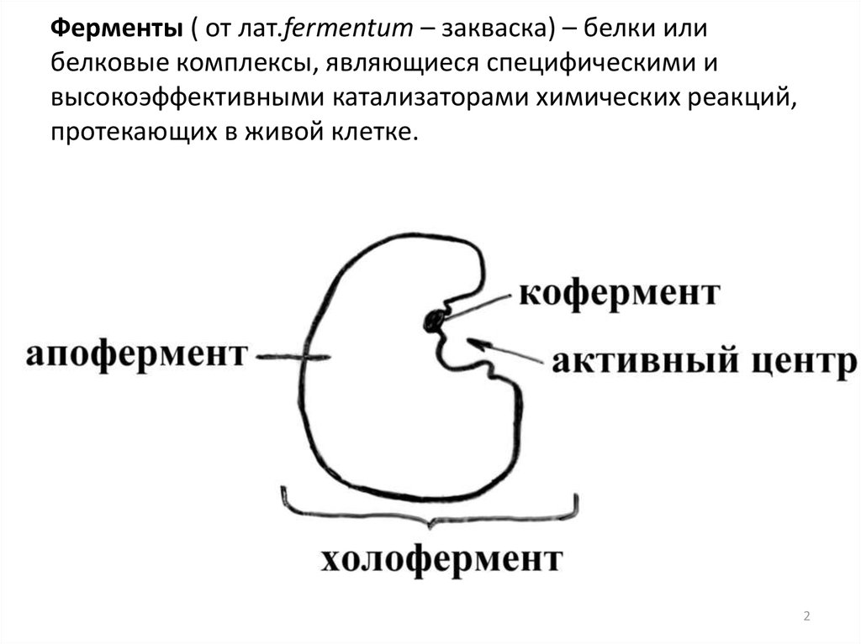
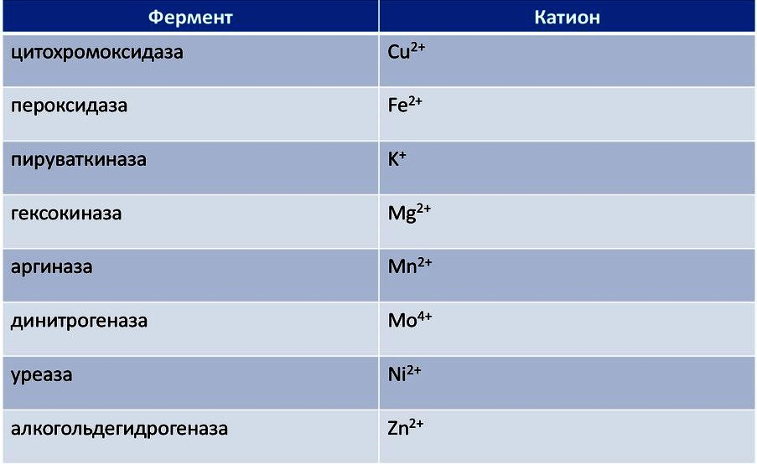
Функционирование биологических микроэлементов в составе ферментов

Slide 4
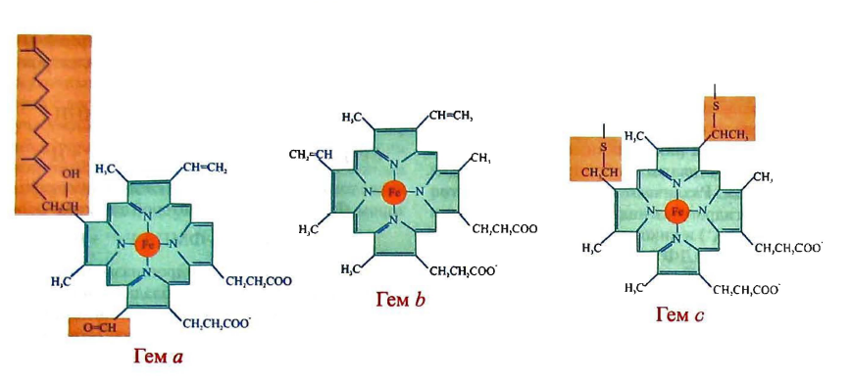
Гемы - простетические группы в цитохромах
В различных биохимических реакциях, связанных с переносом электронов, принимают участие простетические группы (ковалентно связанные с белковой частью) – гемы. Гемы входят в состав белков – цитохромов. Цитохромы способны последовательно переносить только по одному электрону.
Исполнительным элементом в гемах служит ион Fe, способный при переносе электронов циклически изменять свою валентность:
Fe(II) /восст.форма/ ↔ Fe(III) /окисл.форма/

Slide 5
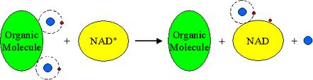
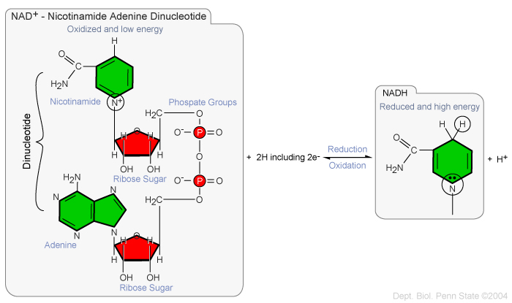
Окислительно-восстановительные реакции с участием NAD
AH₂(вост.субстрат)+NAD⁺(окисл.кофермент) = A(окисл.субстрат)+NADH+H⁺(восст.кофермент)
Этот протон Н⁺ находится в водной среде в форме иона гидроксония:
Н⁺ + Н₂О → Н₃О⁺
NAD⁺ + 2 атома водорода(2е⁻ +2Н⁺) →
NADH + H⁺

Slide 6
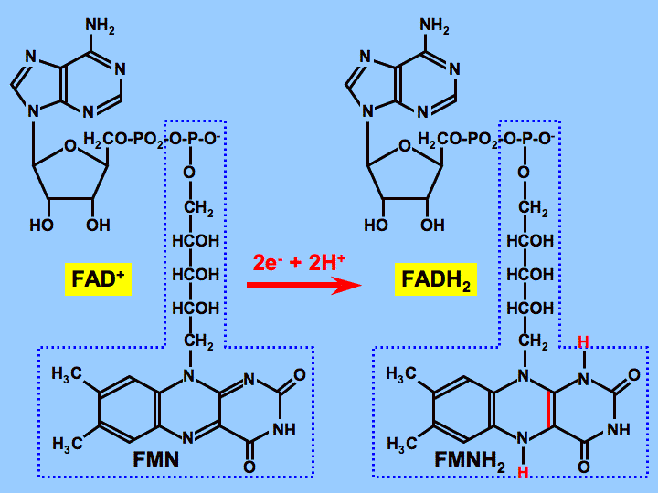
Флавинадениндинуклеотид (ФАД);
Flavin adenine dinucleotide (FAD)
FAD – кофермент, принимающий участие во многих окислительно-восстановительных процессах. FAD прочно связан с ферментом, являясь простетической группой. Окисленная форма (FAD⁺), принимая 2 атома водорода: 2 протона (Н⁺) и 2 электрона (e⁻), переходит в восстановленную форму (FADH₂):
FAD⁺ + 2H⁺ + 2e⁻ → FADH₂

Slide 7
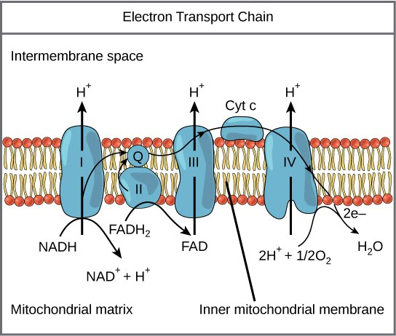
Пример функционирования металлопротеида
(цитохром С в цепи транспорта электронов)
Одним из компонентов дыхательной цепи (цепи транспорта электронов) в митохондриях является цитохром с (масса 12 000).
Его функции:
1. Принимает 1 электрон от комплекса III, в результате чего ион железа из окисленного состояния переходит в восстановленное:
Fe³⁺(окисл) + e⁻ → Fe²⁺ (восст)
2. Отдает этот электрон на комплекс IV, в результате чего ион железа возвращается в окисленное состояние:
Fe²⁺(восст) → Fe³⁺ (окисл) + e⁻
Комплекс IV (цитохромоксидаза) содержит ион меди, которые претерпевают аналогичные изменения валентности:
→Fe(II) /восст.форма/ + Cu(II) /окисл.форма/ →
Fe(III) /окисл.форма/ + Cu(I) /восст.форма) →

Slide 8
Итог: способы передачи электронов от одной молекулы
(донора электронов) к другой (акцептора электронов)
1. Гидридный перенос электронов от донора к акцептору двух электронов е⁻ и только одного протона Н⁺. Пример: НАД и НАДФ.
2. Перенос 2-х атомов водорода: 2(Н = Н⁺ + е⁻). АН₂ = А + (2Н⁺ + 2е⁻).
АН₂ (донор 2-х электронов)+ В (акцептор ) = А + ВН₂. Пример: ФАД.
3. Прямой перенос электронов. Пример: функционирование цитохромов в дыхательной цепи:
→Fe(II) /восст.форма/ + Cu(II) /окисл.форма/ →
Fe(III) /окисл.форма/ + Cu(I) /восст.форма) →
В биохимических окислительно-восстановительных реакциях для обозначения переноса заряда, эквивалентного одному электрону (1 е⁻), используется понятие восстановительный эквивалент. Это понятие применимо ко всех типам реакций с переносом электронов.

Slide 9
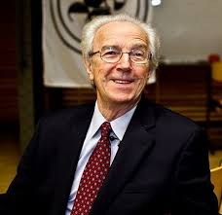
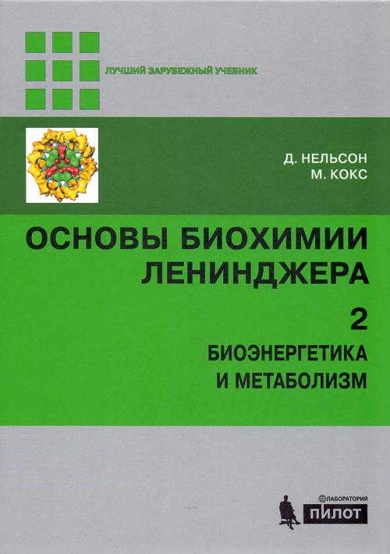
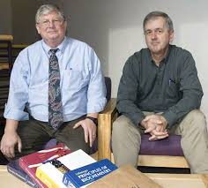
В метаболизме важнейшую роль играют энергетические процессы
Альберт Ленинджер
Дэвид Нельсон и Майкл Кокс

Slide 10
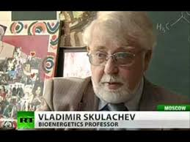
«Биоэнергетика (биологическая энергетика) – есть совокупность процессов преобразования энергии внешних ресурсов в биологически полезную работу живых систем, а также раздел биологии, изучающий эти процессы»
БИОЭНЕРГЕТИКА-1
Владимир Петрович Скулачев – академик РАН.
Один из ведущих специалистов в мире по
вопросам биоэнергетики. Имеет самый высокий
индекс цитирования среди всех биологов,
работающих в России.
История жизни на Земле – это история взаимодействия живых систем не только с информацией, но и с энергией.
Сводить все биологические явления исключительно к информационным процессам – все равно, что сводить всю историю Европы к биографиям королевских особ.

Slide 11
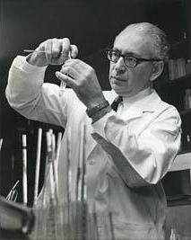
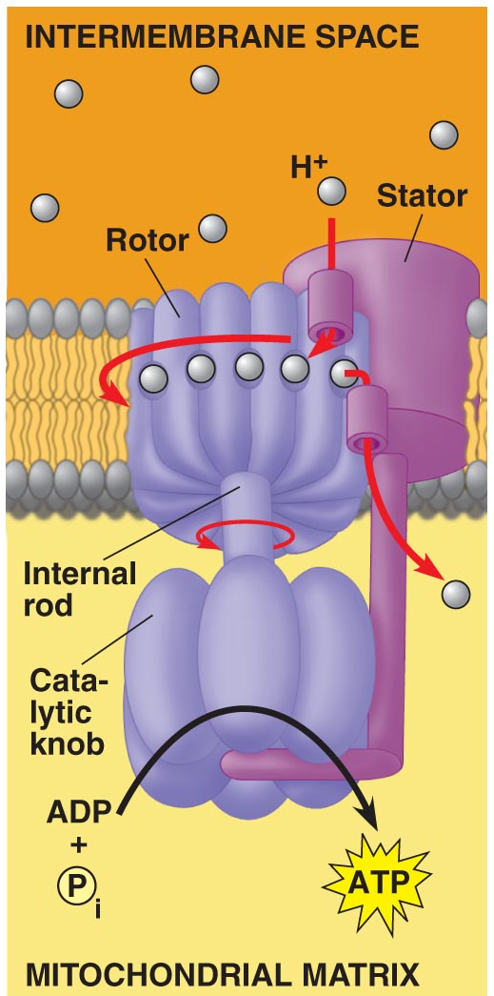
БИОЭНЕРГЕТИКА-2
« Те, кто не запутались окончательно, просто не до конца понимают эту проблему»
Гигант биоэнергетики
Efraim Racker

Slide 12
Место биоэнергетики в классификации наук
Биоэнергетика является разделом термодинамики, поскольку все живые организмы полностью подчиняются законам этой науки.
Термодинамика изучает переходы энергии из одной формы в другую, энергетические эффекты физико-химических процессов и возможность самопроизвольного протекания этих процессов.
Термодинамика не применима к отдельным атомам или молекулам, а рассматривает только системы, состоящие из очень большого числа компонентов («макроскопические системы»). Для описания именно таких систем вводятся макроскопические параметры: температура, давление, плотность, концентрация компонентов и др.).
Свойства больших совокупностей (ансамблей) компонентов таких систем принципиально не может быть сведено к описанию поведения отдельных компонентов.
Пример: 1) Закон Ньютона для отдельной частицы обратим во времени. 2) В макроскопической системе, состоящей из большого числа частиц и изолированной от окружающей среды (изоляция не дает такой системе возможности обмена веществом и энергией с окружающей средой), с различным значением температуры в разных точках постепенно происходит необратимый переход к равному значению температуры во всех точках системы. Это – переход системы в наиболее вероятное (равновесное) состояние.
Обратный переход практически невозможен (но теоретически не запрещен).

Slide 13
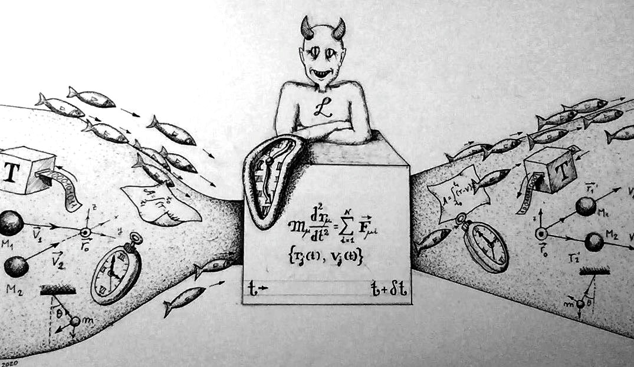
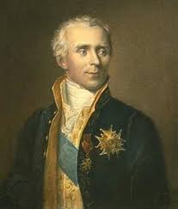
Демон Лапласа
Французский астроном и математик Пьер Симон Лаплас. «Демон Лапласа» – гипотетическое существо, которое на основе знаний о значениях скоростей и координат всех атомов во Вселенной в определенный момент может вычислить на основе уравнений Ньютона эти значения для любого момента времени как в будущем, так и в прошлом.

Slide 14
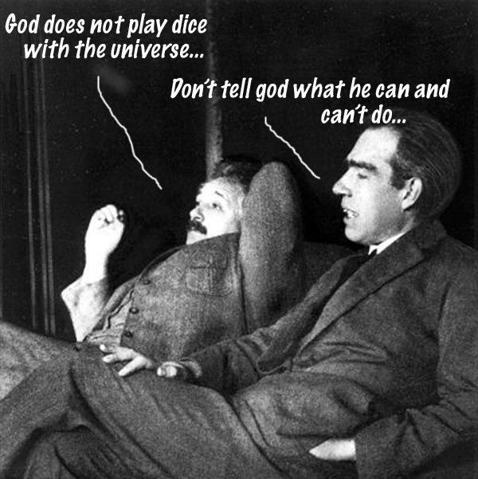
«Дуэль» Эйнштейна и Бора о роли вероятности в природе
А.Эйнштейн: Квантовая механика производит сильное впечатление, но внутренний голос говорит мне, что не в ней суть проблемы. Эта теория дает многое, но вряд ли она приближает нас к разгадке тайны бога. Во всяком случае, я убежден, что Он не играет в кости.

Slide 15
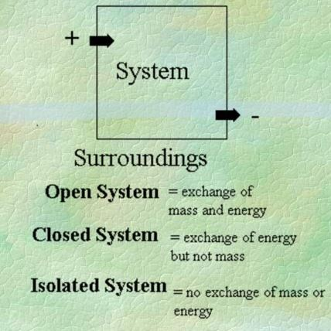
Основные понятия термодинамики
Термодинамическая система – совокупность структурных единиц (клетка, организм, галактика и т.п.), занимающих определенную область, которая имеет реальные или условные границы, отделяющие ее от окружающего пространства.
Системы бывают открытые, закрытые и изолированные.
Открытые системы – могут обмениваться через свои границы с окружающей средой веществом, энергией и информацией.
Закрытые системы – могут обмениваться с окружающей средой только энергией и информацией.
Изолированные системы – никакого обмена веществом, энергией или информацией не происходит.
ВАЖНО: термодинамическая система должна состоять из очень большого числа структурных единиц (атомов, молекул и т.п.).
Отдельные структурные единицы в термодинамике не рассматриваются!
Клетка является открытой системой, так как она обменивается с окружающей средой веществами, энергией и
информацией.

Slide 16
Внутренняя энергия системы
Внутренняя энергия (U) системы представляет собой единую меру различных форм движения материи и складывается из:
1) кинетической энергии – поступательного, вращательного и колебательного движения электронов, атомов, молекул системы;
2) межмолекулярной энергии – энергии взаимного притяжения и отталкивания частиц;
3) внутримолекулярной, т.е. химической энергии, сохраняемой в химических связях;
4) внутриядерной энергии;
5) энергии радиоактивного излучения.
Внутренняя энергия системы совпадает с энергией, определяемой по формуле Эйнштейна: Е = мс²
Полный запас энергии в веществе очень велик. Взрыв атомной бомбы над Хиросимой мощностью 15 килотонн (в тротиловом эквиваленте) соответствует энергии, содержащейся в 0,7 г вещества (урана).

Slide 17
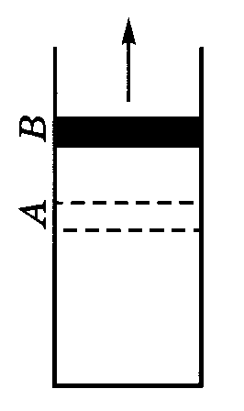

Первое начало термодинамики
Первое начало термодинамики представляет собой прямое следствие закона сохранения энергии.
Первое начало термодинамики устанавливает эквивалентность теплоты и работы.
Изолированные системы: полный запас внутренней энергии U есть величина постоянная; возможны лишь превращения одного вида энергии в другой в эквивалентных соотношениях:
U = Const; ∆U = 0
Закрытые системы: теплота, подведенная к системе ∆Q, расходуется на изменение внутренней энергии системы ∆U и на совершение работы против внешних сил.
Первое начало не указывает, в каком направлении идут процессы: тепло может переходить от горячего тела к холодному и наоборот. Лишь бы соблюдался баланс передачи и получения энергии.
∆Q = ∆U + ∆A
РАБОТА – упорядоченная форма передачи энергии,
связанная с преодолением внешнего сопротивления:
∆А = P (давление) х ∆V (изменение объема). В данном случае совершается работа по расширению объема нагреваемого газа: ∆А = p∆V = ∆Q - ∆U.
ТЕПЛОТА – неупорядоченная форма передачи энергии от горячего тела к холодному в результате контактов непрерывно и хаотично движущихся
частиц.

Slide 18
Энергетический баланс человека (за сутки)
Исследования проводились в крупном калориметре, который позволял определять энергетический обмен человека. Калориметр имел систему подачи кислорода, ловушку для выделяемого углекислого газа, весы.
Полученные данные сравнивали с теплосодержанием продуктов питания.
Расхождение полученных результатов не превышало 1%, что соответствовало погрешностям прибора.
Вывод: энергетический баланс организма человека полностью согласуется с законом сохранения энергии. Никаких не наблюдаемых с помощь приборов источников энергии в природе не существует!
Все виды работ в организме совершаются за счет энергии, выделяемой при превращении пищевых продуктов. Сам по себе организм не является независимым источником какой-либо энергии.

Slide 19
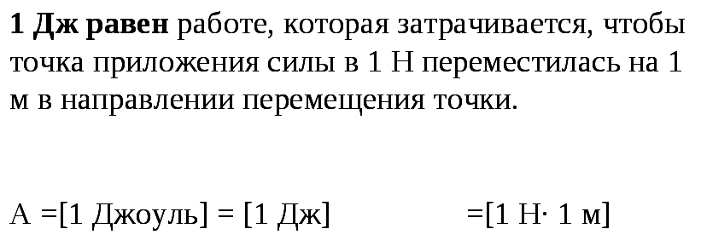
Энергия, теплота и работа
Джоуль (Дж, J) – общая единица для измерения
энергии, работы и теплоты.
Калория – энергия, необходимая для нагревания 1 г воды на 1 градус Цельсия от 19,5 до 20,5⁰С.
Соотношение калорий и джоулей: 1 кал = 4,1868 Дж

Slide 20



Энтальпия
Химические реакции в живых организмах характеризуются постоянством температуры Т и давления Р (объем системы V в ходе этих реакций может изменяться незначительно). Для этих условий удобно ввести еще одну термодинамическую функцию состояния системы – энтальпию или теплосодержание (Н). Она представляет собой сумму внутренней энергии U и произведения давления Р и объема V:
Н = U + P∙V
В случае экзотермической реакции система выделяет тепло и
изменение H(конечное) – H(начальное) = ∆Н <0.
В случае эндотермической реакции система поглощает тепло и
изменение Н(конечное) –Н(начальное) = ∆Н >0.
Для биохимических реакций, где на каждую молекулу приходится небольшой объем при невысоком (типа атмосферного) давлении, величина ∆H имеет порядок от сотен до тысяч кДж/моль, так что в расчетах много меньшей величиной P∙V можно пренебречь. Поэтому разница между H и U для таких реакций несущественна.

Slide 21
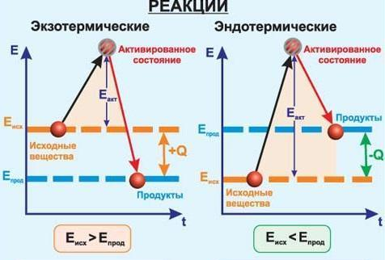
Экзотермические и эндотермические реакции
Выделение тепла Поглощение тепла

Slide 22
Закон Гесса – основное следствие первого начала термодинамики
Основное удобство использования функции ∆H вытекает из закона Гесса:
«Тепловой эффект химической реакции при условиях р,Т = Const или V,T = Const, развивающейся через ряд промежуточных стадий, не зависит от пути перехода, а определяется лишь разностью энтальпий конечных и исходных продуктов реакции».
∆Q(р) = ∆H(p,T); ∆Q(V) = ∆U(V,T)
ПРИМЕР: окисление глюкозы при постоянном давлении:
С₆Н₁₂О₆ + 6О₂ → 6СО₂ + 6Н₂О – Q (выделение теплоты)
Q = H(продукты) – Н(субстраты) = - 2780 кДж/моль
Именно такое же количество теплоты выделяется при окислении глюкозы в организме животных, когда сложный многостадийный процесс осуществляется с образованием целого ряда промежуточных веществ.
Применяя данный закон, можно с использованием соответствующих таблиц рассчитать тепловые эффекты любых биохимических реакций, даже если они проходят через множество промежуточных стадий, которые далеко не всегда выявлены и доказаны.

Slide 23
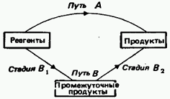
Закон Гесса
Тепловые эффекты (∆Q) превращений реагентов в продукты по пути А и пути В - одинаковы

Slide 24
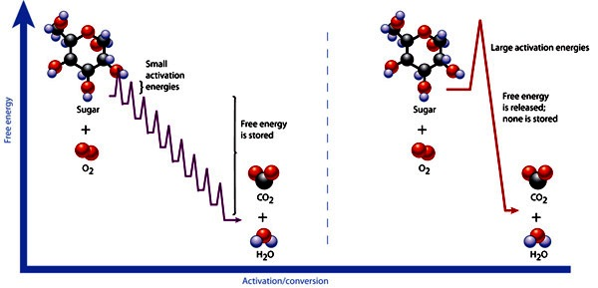
Многостадийное и одностадийное окисление глюкозы

Slide 25
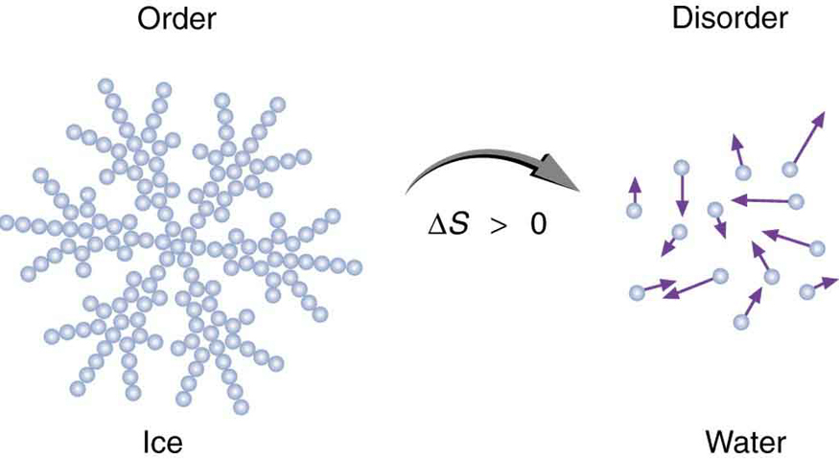
Энтропия = ∆Q/T (джоуль/K)
Первое начало термодинамики не дает ответа на вопрос о направленности процессов в системе и о возможности их самопроизвольного (без затраты энергии) протекания. Такой ответ дает второе начало термодинамики.
Второе начало термодинамики утверждает, что в ИЗОЛИРОВАННЫХ системах самопроизвольные процессы (необратимые) с большей вероятностью идут в направлении увеличения неупорядоченности системы. Мерой неупорядоченности системы служит новая функция – энтропия (S). Чем ниже величина S, тем выше упорядоченность системы, чем она выше, тем больше система разупорядочена.
Энтропия напрямую связана с термодинамической вероятностью состояния системы. Например, вероятность случайного беспорядочного размещения множества молекул (water) значительно выше, чем организованного их расположения (ice).
Для необратимых процессов ∆S > 0
Для обратимых процессов ∆S = 0
S(water) – S(ice) = ∆S> 0

Slide 26
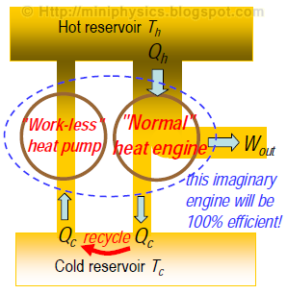
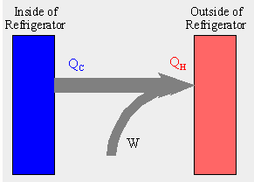
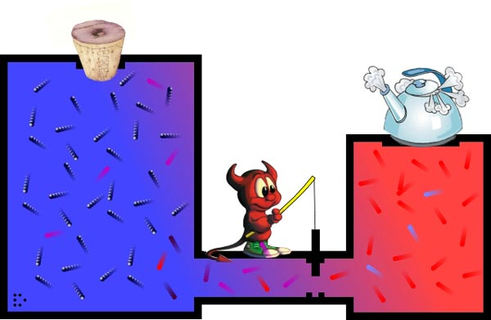
Второе начало термодинамики
Другие формулировки второго начала термодинамики для изолированных систем:
1. Невозможен циклический процесс, единственным результатом которого было бы производство работы за счет охлаждения теплого тела, т.е. КПД всегда < 100%.
2. Теплота не может самопроизвольно переходить от более холодного тела к более горячему.
3. Наиболее вероятны такие процессы, при которых энтропия возрастает (необратимые) ∆S>0 или остается постоянной (обратимые): ∆S = 0.
4. Максимальное значение энтропии достигается при достижении системой состояния равновесия.
Любой вид энергии в конце концов переходит в тепло, так как тепловая энергия – это энергия хаотичных движений частиц, в то время как все другие виды энергии связаны с более упорядоченным движением.
Теоретический предел КПД теплового двигателя
21%:
Т-ра нагревателя 373⁰K,
Т-ра холодильника 293⁰K
Тогда: 1- 293/373= 0,21.
Работа

Slide 27
Термодинамическая загадка – «демон Максвелла»
Вся система является изолированной

Slide 28
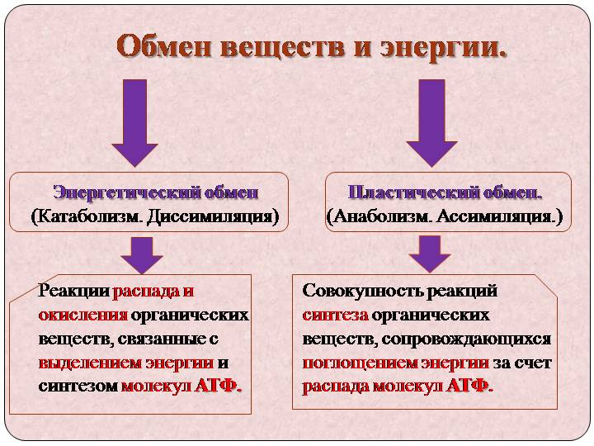
Второе начало термодинамики применительно к живым системам
Живые организмы, являясь открытыми системами (обмен с окружающей средой веществами и энергией), для своей жизнедеятельности должны получают энергию извне в результате превращений пищевых продуктов.
Эта энергия запасается в виде богатых энергией химических соединений (АТФ и др.).
Запасенная энергия используется для совершения различных видов полезной работы (обмен веществ, подвижность, размножение и т.п.).
Так как эти процессы имеют необратимый характер, то в ходе этих процессов энтропия увеличивается (∆S > 0).
При этом часть энергии выделяется обратно в окружающую среду в форме бедных энергией конечных продуктов обмена.

Slide 29
Лекция 12б
The End

